Slide 1







XIN CHÀO CÁC EM
HỌC SINH!

Slide 2

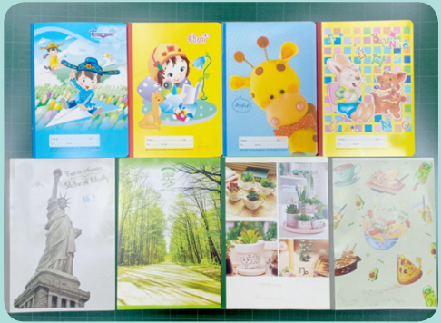
MỞ ĐẦU
TÌNH HUỐNG
Lớp bạn Mận phát động quyên góp vở mới ủng hộ các bạn vùng khó khăn. Vở quyên góp được có ba loại với số trang: 100, 80 và 60. Cô giáo giao cho bạn Mận nhiệm vụ đếm số vở mỗi loại.
Để giúp bạn mận đếm số vở của mỗi loại ntn->bài học hôm nay

Slide 3

SGK-68,69
Tiết 29 - BÀI 28
CHIA NHỎ NHIỆM VỤ

Slide 4

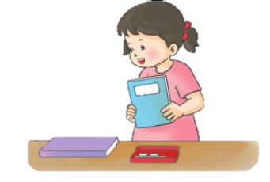
KHÁM PHÁ
Tình huống a
a. Mận chia nhiệm vụ được giao thành hai nhiệm vụ nhỏ như sau:
Nhiệm vụ 1. Xếp riêng các quyển vở cùng số trang vào một chỗ.
Nhiệm vụ 2. Đếm số quyển vở ở từng chỗ.

Slide 5

KHÁM PHÁ
Hoạt động nhóm đôi để đưa ra cách làm của mình 3’
Hình thức thực hiện
Câu hỏi : Nếu em được giao nhiệm vụ đó thì em có cách chia nào khác với cách chia của bạn Mận không?
Thời gian: 3 phút
Thời gian
Cách chia khác đó là vừa nhặt loại vở theo số trang vừa đếm

Slide 6
KHÁM PHÁ
Vậy theo các em trong các cách
chia đó cách chia nào dễ đếm nhất?
Vì sao?
Đúng vậy, cách chia của bạn Mận dễ nhất vì nó tránh nhầm lẫn
Các con ạ, một nhiệm vụ có thể có nhiều cách để thực hiện. Các con cần lựa chọn cách thực hiện nhanh nhất và dễ nhất

Slide 7

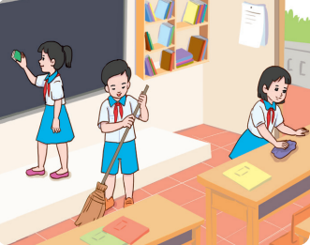
KHÁM PHÁ
TÌNH HUỐNG b
Tổ em có nhiệm vụ vệ sinh phòng học gồm: lau bàn ghế, bảng đen và quét sàn nhà.
Yêu cầu: Các em hãy hoạt động nhóm 4 (bàn 1+2 là 1 nhóm…) và phân chia nhiệm vụ cho các bạn trong nhóm mình để thực hiện vệ sinh phòng học, t/g 2’
Hình thức thực hiện
Hoạt động nhóm 4 HS, t/g 2’

Slide 8
KHÁM PHÁ
Nhóm chia hợp lý nhất: Đó
chính là nhóm chọn bạn cao nhất lau bảng, và số bạn lau ghế nhiều hơn số bạn quét lớp.
Vì bạn cao mới lau được bảng
trên cao được và số bạn lau bàn ghế sẽ nhiều hơn số bạn quét lớp.
Gọi các nhóm trình bày.

Slide 9

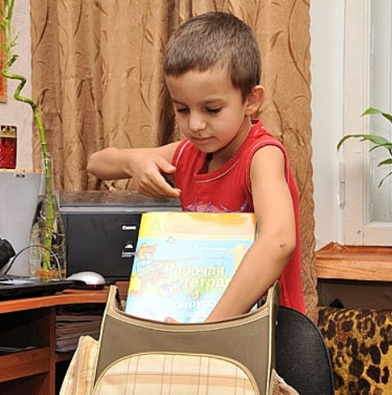
LUYỆN TẬP
Bài tập
Em hãy trao đổi với bạn để chia nhỏ các nhiệm vụ: 1’
Chuẩn bị cặp sách trước khi đi học;
Thực hiện dãy phép tính 7 + 2 × 3.
Chuẩn bị cặp sách trước khi đi học:
B1: Xem TKB trước khi đi học
B2: Lấy sách, vở tương ứng, đồ dung học tập và cho vào cặp sách
Thực hiện dãy phép tính:
B1: Thực hiện phép tính nhân
B2: Thực hiện phép tính cộng

Slide 10
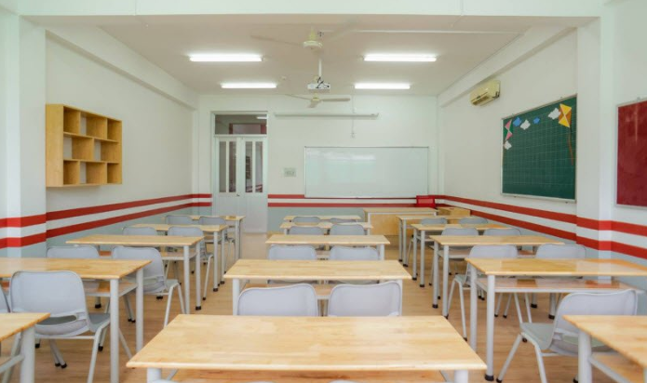
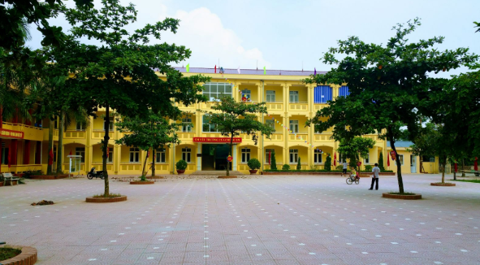
LUYỆN TẬP
Tình huống
Em hãy trao đổi với bạn và nêu cách phân chia nhiệm vụ dọn vệ sinh hai khu vực của lớp bạn An thành các nhiệm vụ nhỏ hơn?.
Lớp bạn An được giao nhiệm vụ dọn vệ sinh hai khu vực: khu lớp học và sân trường.
Phân chia số học sinh xuống sân trường nhiều hơn hay ít hơn số ở lại vệ sinh lớp học?
Khi thực hiện 1 nhiệm vụ nên chia nhỏ nó thành các nhiệm vụ nhỏ hơn.

Slide 11


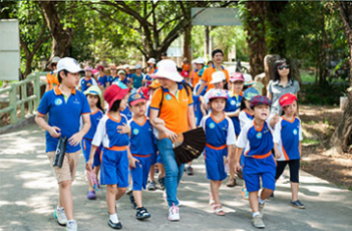
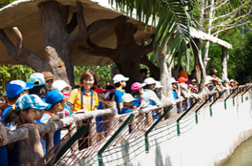
VẬN DỤNG
Tình huống a
Lớp bạn Lan tổ chức đi tham quan. Cô giáo giao nhiệm vụ cho mỗi bạn về nhà tự chuẩn bị các đồ dùng cá nhân, sau đó cho vào ba lô của mình.
Em hãy thảo luận nhóm 4 kể cho bạn mình nghe cách chia nhiệm vụ cô giao thành các nhiệm vụ nhỏ hơn như thế nào? 2’

Slide 12


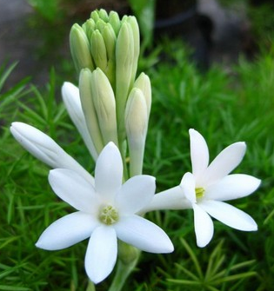
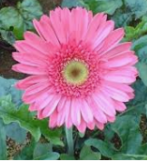
VẬN DỤNG
Tình huống b
Lớp bạn Minh có nhiệm vụ trồng hoa. Lớp bạn ấy nhận bốn loại cây hoa: hồng, cúc, huệ và đồng tiền. Cô giáo giao cho Minh đếm số cây mỗi loại.
Em hãy thảo luận nhóm 4 kể cho bạn mình nghe cách chia nhiệm vụ cô giao thành các nhiệm vụ nhỏ hơn như thế nào? 2’

Slide 13

GHI NHỚ
Khi thực hiện một nhiệm vụ, nên chia nó thành các nhiệm vụ nhỏ hơn để dễ hiểu và dễ thực hiện.

Slide 14
TẠM BIỆT CÁC EM
HỌC SINH!

